Slide 1

СУБД

Slide 2
Содержание
1
Основные термины и определения
2
Типы СУБД
3
Компоненты СУБД
4
Реляционная БД
00

Slide 3
01
Основные термины и определения

Slide 4
Основные термины и определения
Данные – это совокупность сведений, зафиксированных на определенном носителе в форме, пригодной для постоянного хранения, передачи и обработки.
Преобразование и обработка данных позволяет получить информацию

Slide 5
Основные термины и определения
База данных (БД) - представляет собой совокупность специальным образом организованных данных, хранимых в памяти вычислительной системы и отображающих состояние объектов и их взаимосвязей в рассматриваемой предметной области.
База данных (БД) – это хранилище данных о некоторой предметной области, организованное в виде специальной структуры.

Slide 6
Основные термины и определения
Система управления базами данных (СУБД) - это программное обеспечение, предназначенное для хранения, организации и управления данными. Она обеспечивает удобный доступ к данным, их защиту и восстановление в случае сбоев.
Краткая история развития:
Первая СУБД была разработана в 1960-х годах (IDS);
1970-ые реляционные СУБД на теории Эдгарда Кодда.

Slide 7
Основные термины и определения
Основные функции СУБД:
создание БД;
редактирования БД;
поддержание целостности данных;
поддержание механизма транзакций;
поиск информации в БД;
привилегия пользователя.

Slide 8
Основные термины и определения
Структурирование – это введение соглашений о способах представлениях данных.
Клиент № 1, Иванов Иван Иванович, д.р. 10.03.1990
№2, Светов Светослав Петрович, 5 января 2000 года
client_id | surname | name | last name | birth_date
1 | Иванов | Иван | Иванович | 10.03.1990
2 | Светов | Светослав | Петрович | 05.01.2000

Slide 9
Основные термины и определения
Целостность БД – непротиворечивость информации, хранящейся в БД.
Транзакция – законченная совокупность действий над БД, которая переводит БД из одного целостного состояния в другое целостное состояние. Совокупность простых операций над БД, объединенных в единое целое, и выполняемых по принципу «все или ни одной». Т.е. в случае возникновения ошибок при выполнении какой-либо операции, входящей в транзакцию, БД возвращается в состояние до выполнения транзакции.
Привилегия пользователя – права пользователя на выполнение операций с данными (запись, корректировка, чтение, удаление), а также выполнение других действий над БД.

Slide 10
02
Типы СУБД

Slide 11
Типы СУБД
По сфере возможного применения:
универсальные – PGSQL, MySQL ..
специализированные – ориентированные на конкретную бизнес область или проблему.

Slide 12
Типы СУБД
По мощности:
Настольные – невысокие требования к техническим средствам, ориентация на конечного пользователя («дружелюбность» интерфейса, простота создания БД и обработки информации), низкая стоимость (МS Access, Visual FoxPro)
Корпоративные – обеспечивают работу в распределенной среде, высокую производительность, имеют развитые средства администрирования и более широкие возможности поддержания целостности. Системы сложны, дороги, требуют значительных вычислительных мощностей (Oracle, DB2, Sybase, MS SQL Server, Progress)

Slide 13
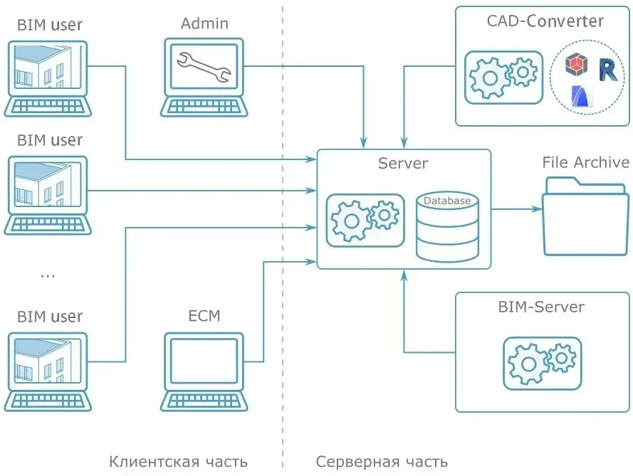
Типы СУБД
Помимо хранения централизованной базы данных центральная машина – сервер базы данных, должна обеспечивать выполнение основного объема обработки данных. Запрос на данные, выдаваемый клиентом (рабочей станцией), порождает поиск и извлечение данных на сервере. Извлеченные данные транспортируются по сети от сервера к клиенту. Спецификой архитектуры клиент-сервер является использование языка запросов SQL.

Slide 14
Типы СУБД
По характеру использования СУБД делятся на:
Персональные. Обеспечивают возможность создания персональных БД и недорогих приложений, работающих с ними. Персональные СУБД или разработанные с их помощью приложения зачастую могут выступать в роли клиентской части многопользовательской СУБД (МS Access, Visual FoxPro, Paradox)
Многопользовательские. Включают в себя сервер БД и клиентскую часть и, как правило, могут работать в неоднородной вычислительной среде (с разными типами ЭВМ и операционными системами) ( Oracle, MySQL.)

Slide 15
Типы СУБД
По способу доступа к БД выделяют:
Файл-серверные СУБД. Примеры: Microsoft Access, Paradox, dBase, FoxPro, Visual FoxPro.
Клиент-серверные СУБД. Примеры: Oracle, Firebird, Interbase, IBM DB2, Informix, MS SQL Server, Sybase Adaptive Server Enterprise, PostgreSQL, MySQL, Caché, ЛИНТЕР

Slide 16
Типы СУБД
В файл-серверных СУБД файлы данных располагаются централизованно на файл-сервере. СУБД располагается на каждом клиентском компьютере (рабочей станции). Доступ СУБД к данным осуществляется через локальную сеть. Синхронизация чтений и обновлений осуществляется посредством файловых блокировок.
Преимуществом этой архитектуры является низкая нагрузка на процессор файлового сервера.
Недостатки: потенциально высокая загрузка локальной сети; затруднённость или невозможность централизованного управления; затруднённость или невозможность обеспечения таких важных характеристик, как высокая надёжность, высокая доступность и высокая безопасность. Применяются чаще всего в локальных приложениях, которые используют функции управления БД; в системах с низкой интенсивностью обработки данных и низкими пиковыми нагрузками на БД.
На данный момент файл-серверная технология считается устаревшей, а её использование в крупных ИС — недостатком.

Slide 17
Типы СУБД
Клиент-серверная СУБД располагается на сервере вместе с БД и осуществляет доступ к БД непосредственно, в монопольном режиме. Все клиентские запросы на обработку данных обрабатываются клиент-серверной СУБД централизованно.
Недостаток клиент-серверных СУБД состоит в повышенных требованиях к серверу.
Достоинства: потенциально более низкая загрузка локальной сети; удобство централизованного управления; удобство обеспечения таких важных характеристик, как высокая надёжность, высокая доступность и высокая безопасность.

Slide 18
Типы СУБД
Реляционные СУБД – хранят данные в виде таблиц с строками и столбцами(MySQL, PGSQL, Oracle Database);
Объектно-ориентированные СУБД – хранят данные, как объекты(ObjectDB, db4o);
Иерархические СУБД – данные организованы в виде дерева(IIMS);
Сетевые СУБД – используют сетевую модель данных;
NoSQL системы – работают с неструктурированными данными(MongoDB, Cassandra, Redis).

Slide 19
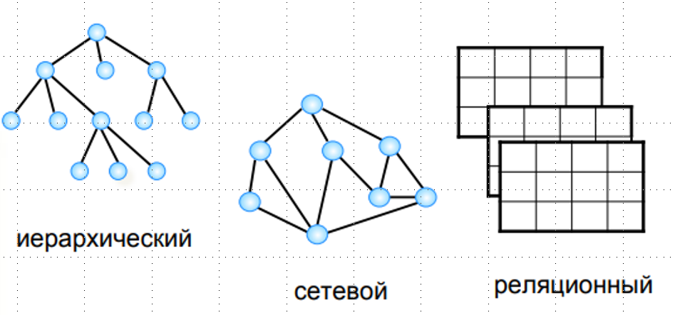
Типы СУБД

Slide 20
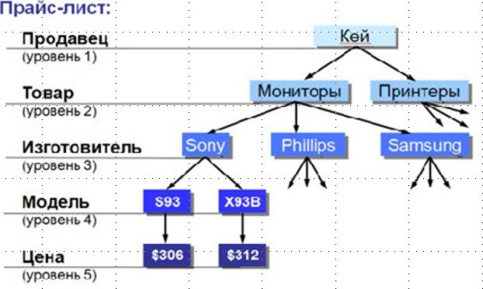
Типы СУБД
Иерархическая БД – это набор данных в виде многоуровневой структуры(дерева)

Slide 21
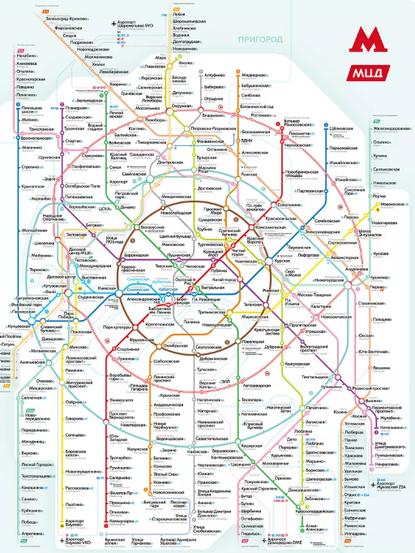
Типы СУБД
Сетевая БД – это набор узлов, в которых каждый может быть связан с каждым (схема дорог, схема метро).

Slide 22
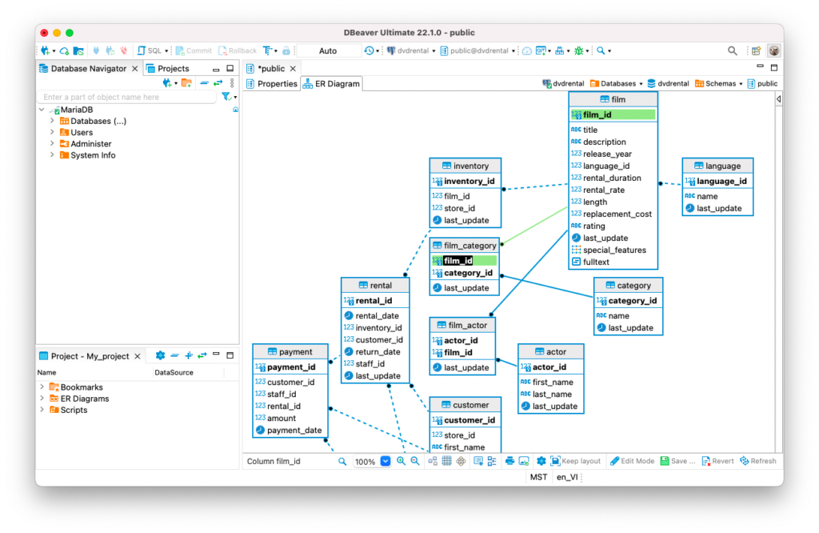
Типы СУБД
Реляционная БД – это набор простых таблиц, между которыми установлены связи (отношения) с помощью числовых кодов. 1970-е гг . Э. Кодд, англ. relation – отношение.

Slide 23
03
Компоненты СУБД

Slide 24
Компоненты СУБД
Обычно современная СУБД содержит следующие компоненты:
Ядро – отвечает за управление данными во внешней и оперативной памяти
Процессор языка БД – оптимизация запросов на извлечение и изменение данных и создание.
Подсистема поддержки времени исполнения – интерпретирует программы манипуляции данными, создающие пользовательский интерфейс с СУБД
Сервисные программы – обеспечивают ряд дополнительных возможностей по обслуживанию ИС.

Slide 25

04
Реляционная БД

Slide 26
РБД
Таблица – главный объект БД
Основные элементы таблицы: поле , запись
В реляционной базе данных (РБД) используется реляционная модель данных, основанная на представлении данных в виде таблиц.
Строка таблицы РБД называется записью, столбец - полем
Имя поля 1 | Имя поля 2 | Имя поля 3 | Имя поля 4
Запись
Поле
Структура таблицы реляционной БД

Slide 27
РБД
Строка таблицы РБД называется записью, столбец – полем.
Запись содержит всю информацию об одном объекте, описываемом в базе данных.
Поле - это одна из характеристик объекта.

Slide 28
РБД
Поле базы данных имеет имя, тип и длину.
Тип поля
Числовой
Логический
Текстовый
Дата / время
Длина поля - это максимальное количество символов, которые могут содержаться в поле.

Slide 29
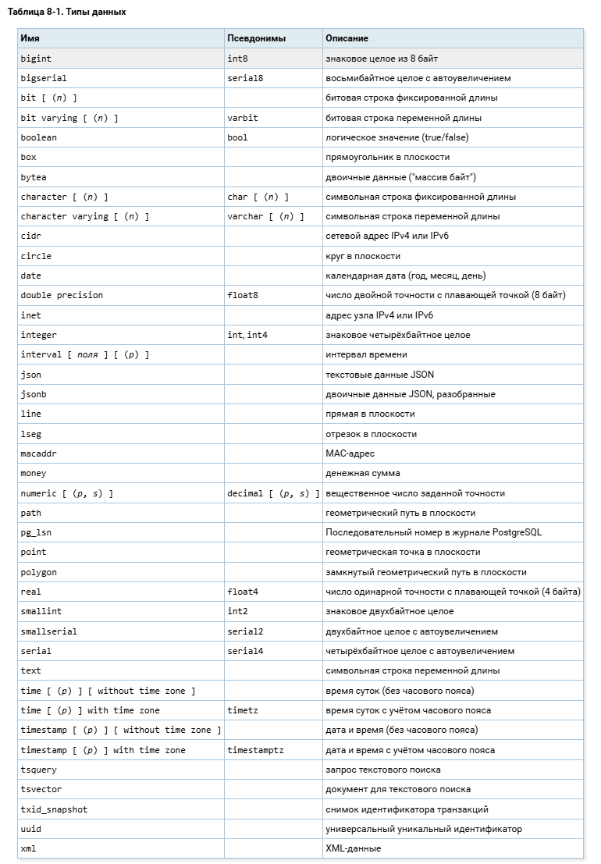
Типы данных PGSQL 9.4

Slide 30
РБД
Ключевое поле (ключ таблицы)
Ключевое поле (ключ) – это поле (или комбинация полей), которое однозначно определяет запись.

Slide 31
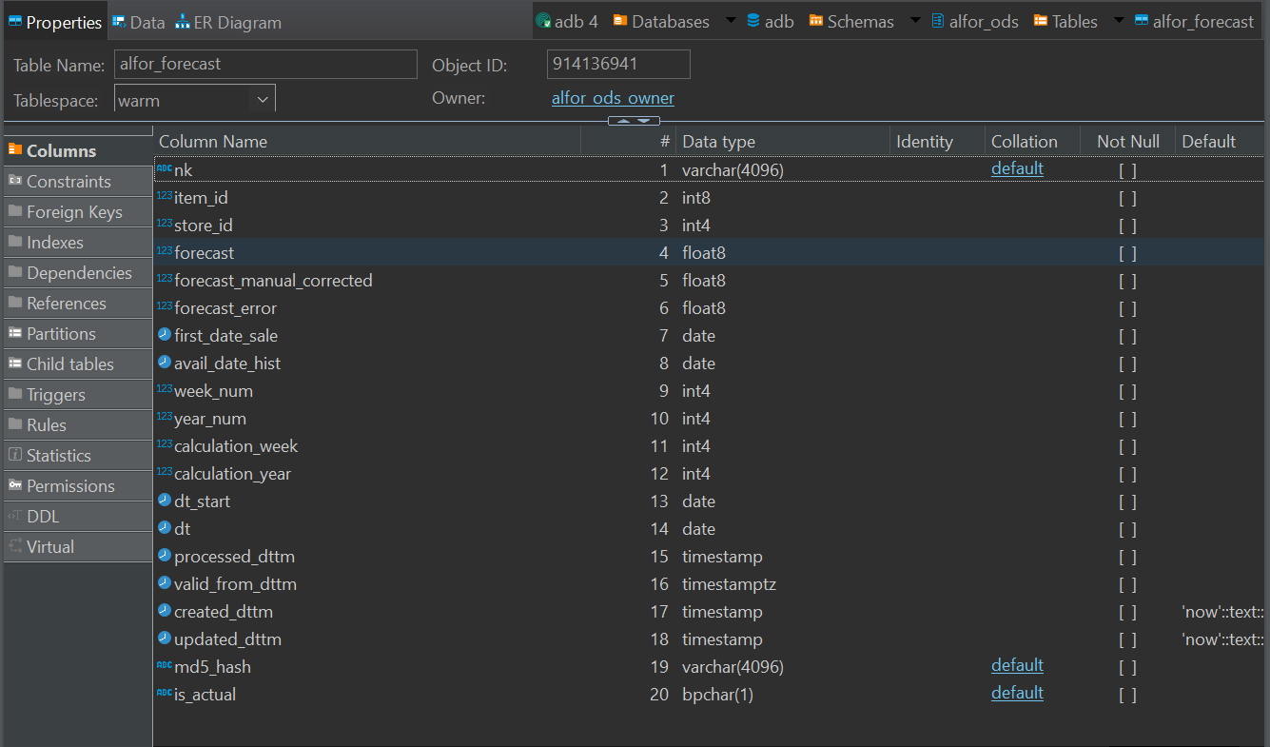
РБД

Slide 32
Агрегатные функции
COUNT - Функция COUNT используется для подсчета количества строк в каждой группе. Это полезно для получения количества записей в каждой категории или группе.
SUM – Функция SUM используется для суммирования значений в каждой группе. Это полезно для получения общей суммы продаж, затрат или других числовых данных. AVG – Функция AVG используется для вычисления среднего значения в каждой группе. Это полезно для анализа средних значений, таких как средняя зарплата, средняя цена и т.д.
MAX MIN - Функции MAX и MIN используются для нахождения максимального и минимального значения в каждой группе соответственно. Это полезно для определения наибольших и наименьших значений в каждой категории.

Slide 33
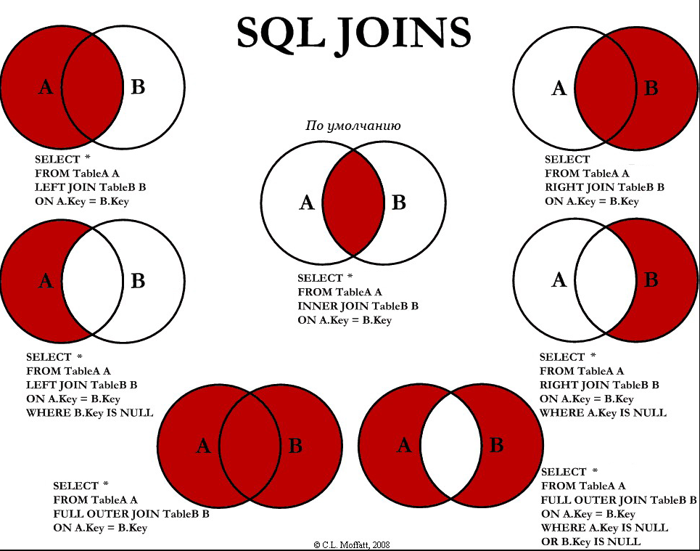
Виды join

